Slide 1
Система A/B тестування
Виконав: Гребенюк О.І.
Керівник: к. т. н., доцент Смаковський Д. С.

Slide 2
Загальні задачі системи A/B тестування
Створення задачі A/B тестування
Розпізнавання елементів HTML сторінки
Динамічна підміна елементу на сайті користувача
Відслідковування переглядів сторінки та натискань на вибраний елемент
Збереження та відображення результатів A/B тестування

Slide 3

Актуальність
Конверсія
Сторінка A
Оригінальна сторінка
Сторінка B

Slide 4

Технології системи A/B тестування
Назва | Завдання, яке вирішується
.NET Core | Створення API для створення задач, а також збору статистичних даних
Angular | Бібліотека для створення інтерактивного користувацького інтерфейсу
Microsoft SQL Server | Зберігання даних
Asp.Net Identity | Система реєстрації, авторизації та аутентифікації

Slide 5
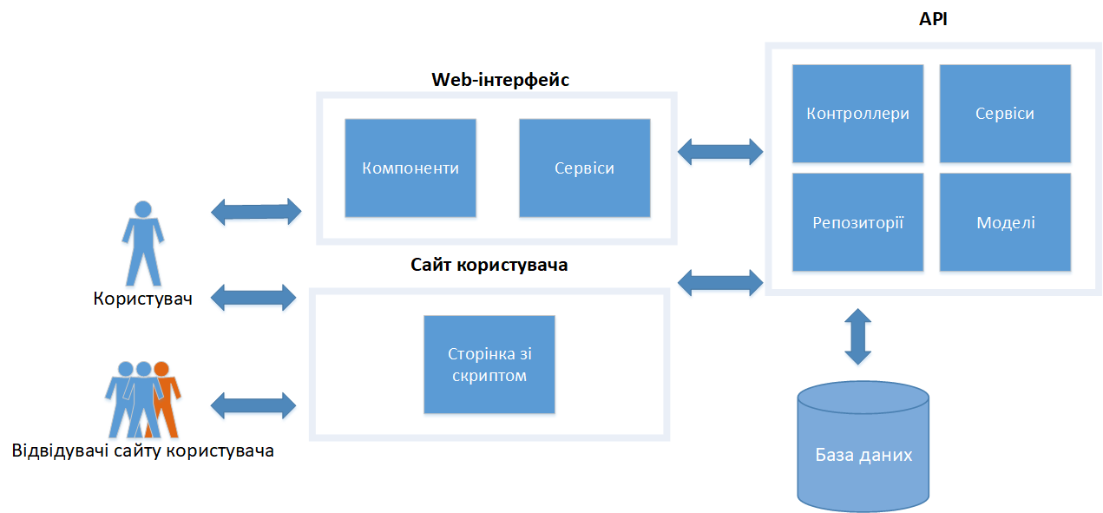
Архітектура системи

Slide 6
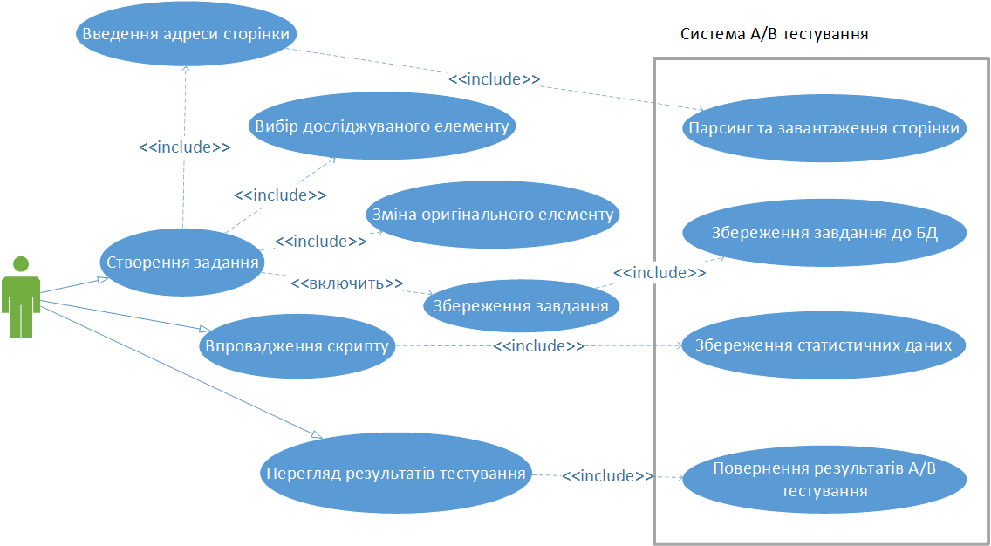
Взаємодія користувача з системою

Slide 7
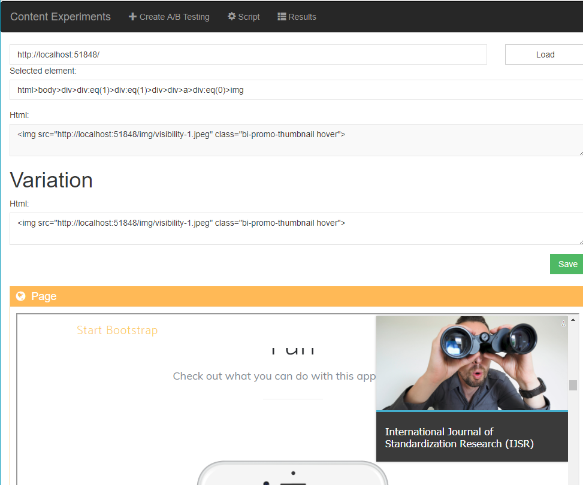
Створення нового завдання A/B тестування
Адреса сторінки
Селектор вибраного елементу
Оригінальний
HTML (A)
Змінений
HTML (B)
Кнопка створення завдання
Вибраний елемент

Slide 8
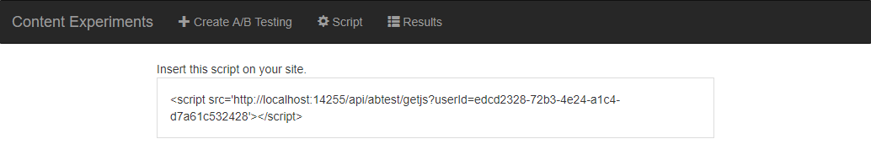
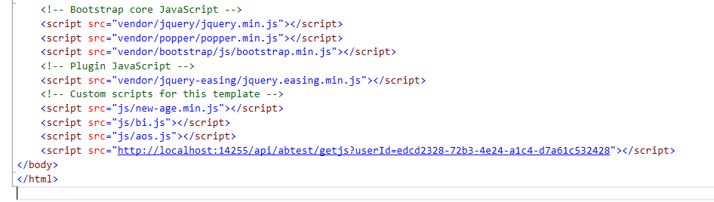
Впровадження скрипту
Скрипт для копіювання
Впроваджений скрипт

Slide 9



Перегляд результатів
Елемент A
Елемент B
Таблиця результатів

Slide 10
Висновки
Було розроблено систему A/B тестування, яка включає ряд стадій та операцій, які дозволять визначити найпривабливіший вигляд сторінки для відвідувачів сайту.
Розглянуто архітектуру та технології, за допомогою яких було реалізовано систему.
Описано етапи створення задачі A/B тестування, впровадження скрипту для тестування на сайт користувача та перегляду результатів.

Slide 11
Дякую за увагу!

